Slide 1
Percabangan Kondisi Switch Case Bahasa C++

Slide 2
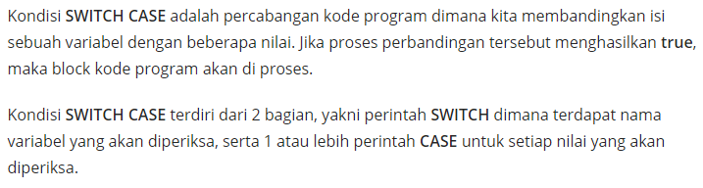
Pengertian SWITCH CASE Bahasa C++

Slide 3
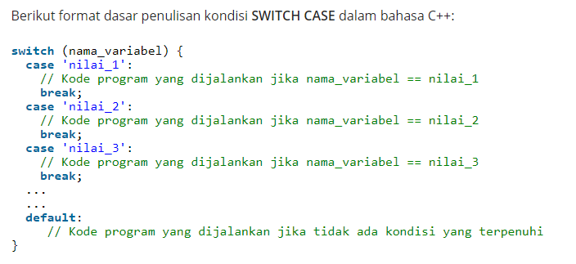

Slide 4
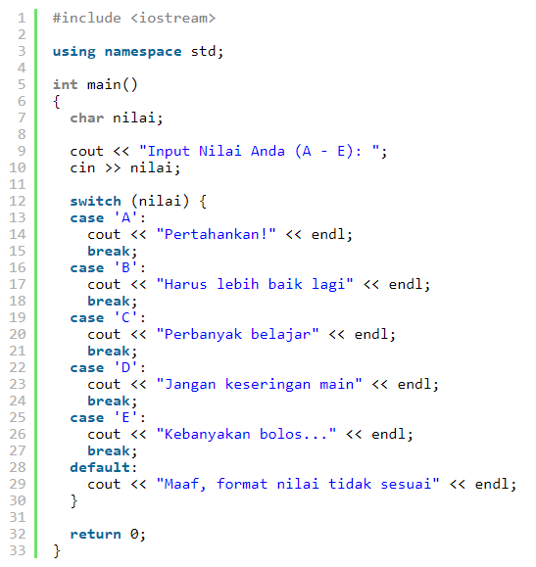
Contoh Kode Program SWITCH CASE Bahasa C++

Slide 5
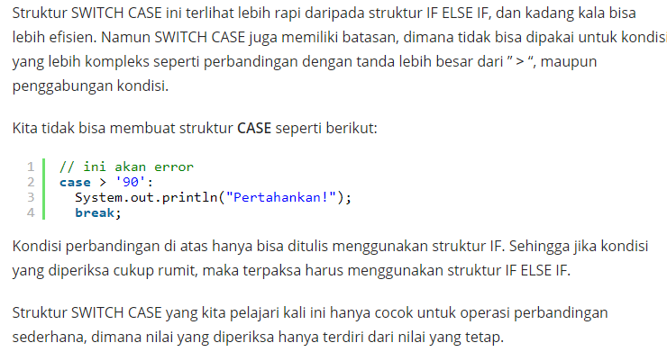

Slide 6
LATIHAN
Buatlah program untuk melihat nilai rapor dengan ketentuan : Nilai A = 92 - 100, Nilai B = 83 - 91, Nilai C = 75 - 82, Nilai D = 0 – 74
Clue untuk sintkas rentang contohnya :
Case 92 … 100

